Slide 1




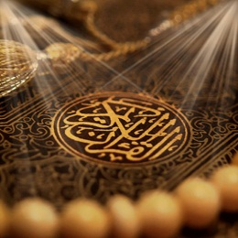

أوراق عمل
مقرر منهج القرآن الكريم
الصف الثالث الابتدائي
الفصل الدراسي الثاني
إعداد المعلمتين
أ.نورة المرواني
و
أ.حمده الغامدي

Slide 2

اسم الطالبة :........................................................................................................
الموضوع: سورة الانسان مدنية عدد آياتها 21آية.
1- أكمل الفراغات في ما يأتي :
1ـ الكافرون لهم
1.........................................................2........................................................... 3...........................................................
جزاء كفرهم .
2ـ ذكر الله المؤمنين بأنهم يطعمون الطعام على حبه 1.........................................................2........................................................... 3...........................................................
3ـ العين التي في الجنة تسمى ........................................................................................................................
2- يا حاملة القلم المبدع رتبي الكلمات لتكوني جملاً لتعطيك معلومات عن السورة :
1ـ الوفاء , المؤمن , من , بالنذر , صفات
...................................................................................................................................................................................................
2ـ الصابرين , الجنة , جزاء , عند , الله
...................................................................................................................................................................................................
3ـ عند , من , القرآن الكريم , منزل , الله
...................................................................................................................................................................................................
3- ماذا أعد الله للظالمين يوم القيامة ؟
............................................................................................................................................................................................

Slide 3


اسم الطالبة :........................................................................................................
الموضوع: سورة القيامة مكية عدد آياتها 40آية.
1-أيتها الكاتبة المبدعة سجلي لنا بأسلوبك في حدود سطرين ماذا يحدث من تغيرات يوم القيامة ؟
............................................................................................................................................................................................................................................................................................................................................................................................................................................
2- أكملي الآيات في الفراغ :-
كَلَّا بَلْ تُحِبُّونَ الْعَاجِلَةَ (20) وَتَذَرُونَ الْآخِرَةَ (21) .........................(22) إِلَى رَبِّهَا نَاظِرَةٌ (23) وَوُجُوهٌ يَوْمَئِذٍ بَاسِرَةٌ (24) تَظُنُّ أَنْ يُفْعَلَ بِهَا فَاقِرَةٌ (25) ....................................(26) وَقِيلَ مَنْ رَاقٍ (27) وَظَنَّ أَنَّهُ الْفِرَاقُ (28) ...................................................(29) إِلَى رَبِّكَ يَوْمَئِذٍ الْمَسَاقُ (30) ......................................................(31) وَلَكِنْ كَذَّبَ وَتَوَلَّى (32) ثُمَّ ذَهَبَ إِلَى أَهْلِهِ يَتَمَطَّى (33)
3- فكري يا صغيرتي في الكلمة التي تكررت في السورة مرتين ؟
............................................................................................................................................................................................................

Slide 4



اسم الطالبة :........................................................................................................
الموضوع: سورة التحريم مدنية عدد آياتها 12 آية.
1- صلي الكلمة بما يناسبها :
معناها
الكلمة
(لم تحرم ) | في الدين بأن كانتا على غير دين زوجيهما.
( صغت ) | لم تمنع نفسك
(فخانتاهما) | مالت
( توبة نصوحا) | توبة صادقة خالصة
2- هيا يا عصفورتي أكملي الفراغات التالية :
1ـ وقود النار ..........و............. وعليها ملائكة...............
2ـ المؤمنون يدعون ربهم أن يتمم لهم .................و................
3- دعت امرأة فرعون ربها بأن :
1ـ ...........................
2ـ ......................
3ـ...........................

Slide 5

اسم الطالبة :........................................................................................................
الموضوع: سورة الطلاق مدنية عدد آياتها 12آية.
1- اختاري الإجابة الصحيحة فيما يلي :-
1ـ ورد ذكر التقوى في السورة ( سبع , ست , خمس ) مرات .
2ـ تقع سورة الطلاق في الجزء ( 27 , 28 , 29 ).
3ـ من الاحكام التي بينتها السورة ( الاستئذان , الطلاق , الزكاة ) .
2- أجيبي عن الأسئلة التالية :-
1ـ اذكري آية تدل على أن الايمان مع العمل الصالح سبب دخول الجنة ؟
...................................................................
2ـ ما عقوبة من يعصي أمر الله تعالى وأمر رسوله صلى الله علية وسلم ؟
.........................................................................

Slide 6



اسم الطالبة :........................................................................................................
الموضوع: سورة التغابن مدنية عدد آياتها 18 آية.
1- أيتها المفكرة الذكية فكري معي لماذا سمي يوم القيامة بيوم التغابن ؟
....................................................................
2- اذكري عكس الكلمات التالية :
السماء
تسرون
أصحاب النار
سيئات
كافر
البخل
3- أكتبي الآية التي تدل على أن الله خلق الناس وقسمهم إلى قسمين :
..................................................................................

Slide 7




اسم الطالبة :........................................................................................................
الموضوع: سورة المنافقون مدنية عدد آياتها 11 آية.
1- عددي صفات المنافقين :
.........................................................................
2- لماذا شبه الله تعالى المنافقين بالخشب المسندة ؟
.............................................................................
3- اختاري الاجابة الصحيحة فيما يأتي :-
1- إظهار الإسلام وإبطان الكفر تعريف ل:
ج_ النفاق
ب_ الكفر
أ_الفسق
د- الشرك الخفي
2- مما يبعد المسلم عن الشح :
أ _ الانفاق في سبيل الله . ج_ الإسراف والتبذير .
ب_ عدم جمع المال . د _ طول الأمل في الحياة.
3- حال المسلم المقصر عند الموت هو :
د_ الـفــرار
ج_ الصبر
ب_ المرض
أ_ الندم
أنا فتاة كريـــــمــــة الأخلاق

Slide 8
اسم الطالبة :........................................................................................................
الموضوع: سورة الجمعة مدنية عدد آياتها 11 آية.
1- رتبي هذه الكلمات لتكون جملًا استفدناها من هذه السورة :
1ـ نعم الله _ من أعظم _ بعثة نبينا محمد صلى الله عليه وسلم.
..........................................................................
2ـ بما يعلمون _ أنهم يعملون _ من صفات المؤمنين.
..........................................................................
3ـ وأترك ما يشغلني عنها _ أبادر إلى الصلاة _ لأنال خيري الدنيا والآخرة.
..........................................................................

Slide 9


اسم الطالبة :........................................................................................................
الموضوع: سورة الصف مدنية عدد آياتها 14 آية.
1- يا حاملة القلم المبدع أكملي النداءات التي وجهها الله لعبادة المؤمنين:
( يأيها الذين ءامنوا.......................................................).
(يأيها الذين ءامنوا .......................................................).
2- زهرتي المتفتحة اختاري الاجابة الصحيحة فيما يلي :
1ـ من صفات المنافقين التي وردت في سورة الصف :
أ_ كثرة الكلام. ب_ كثرة الضحك .
ج _ إخلاف الوعد . د_ السب الشتم .
2ـ من صفات المؤمنين :
أ _ مطابقة القول والعمل . ب _ مخالفة القول و مطابقة العمل .
ج _ مطابقة القول ومخالفة العمل . د_ مخالفة القول والعمل .
3 ـ بشرى التوراة والانجيل المذكورة في سورة الصف ببعثة :
أ_ سليمان علية السلام . ب_ محمد صلى الله علية وسلم .
ج_ داود علية السلام . د_ إبراهيم علية السلام .

Slide 10

اسم الطالبة :........................................................................................................
الموضوع: سورة الممتحنة مدنية عدد آياتها 13 آية.
1- أكملي العبارات التالية :
1- النبي الذي أمرنا الله بالاقتداء به هو ................ عليه السلام.
2 - ربنا لا تجعلنا فتنة ...................و....................... ربنا.
3- سورة الممتحنة نزلت بعد الهجرة فهي سورة ............
2- ماحكم محبة من يكفر بالله ؟
...........................................................

Slide 11

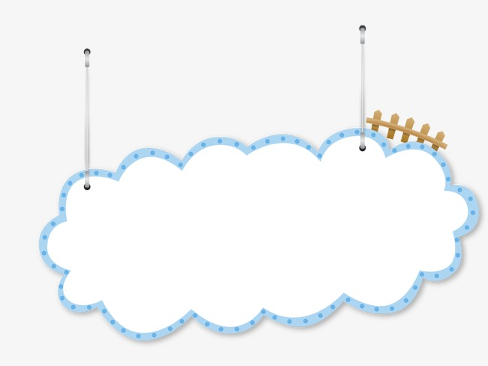
اسم الطالبة :........................................................................................................
الموضوع: سورة الحشر مدنية عدد آياتها 24 آية.
1- صلي الكلمة بمعناها الصحيح :
( وقذف) - ( لينةِ ) - (خصاصةٌ) .
ألقي
حاجة وفقر
نخلة
2- أكملي الجدول الآتي بالإجابة الصحيحة :
 | فضائل المهاجرين | فضائل الأنصار
1
2

Slide 12



اسم الطالبة :........................................................................................................
الموضوع: سورة المجادلة مدنية عدد آياتها 22 آية.
1- ما اسم المرأة التي كانت تجادل النبي صلى الله عليه وسلم ؟
........................................................................
2- ضعي دائرة على الموضوعات التي شملتها السورة :
- الغيبة النجوى الإنفاق صفات المنافقين
آداب المجالس الشح الظهار الوضوء
3- اختاري الاجابة الصحيحة فيما يلي :
1ـ بينت الآيات كفارة ( الحلف _ الظهار )
2ـ النجوى هي :
( ما يحدث به سراُ بين اثنين فصاعداً _ ما يتحدث به الانسان مع نفسه).
3ـ أشد الناس خطورة على المؤمنين
( المنافقين _ الكافرون ) .
4 ـ التوكل على الله هو ( التسليم _ الاستعانة ).

